Slide 1
C++ dili ile NESNE YÖNELİMLİ programlama
İlhan ÖZKAN, Elektronik Yüksek Mühendisi Mayıs 2020

Slide 2
yapısal (structural) programlama nedir?
Yapısal programlama, ana fonksiyondan başlayarak tanımlanan fonksiyonların birbirlerini çağırmasıyla yapılır.
Programın ana çerçevesi:
İlk olarak Ana fonksiyon (main function) tanımlanır.
Her bir fonksiyonda önce veri yapıları (data structure) tanımlanır
Her fonksiyonda bu veri yapılarını işleyen kontrol yapıları kodlanır.
Yapısal programlamada veri ile bunu işleyen yapılar birbirinden ayrıdır.
Veri yapıları (data structures) yada yeni ismiyle koleksiyonlar (collections);
Değişken (variable), Dizi (array), Liste (list), Yığın (stack), Kuyruk (queue), Ağaç (tree), Sözlük (dictionary).
Günümüzde XML Belgesi (XML document), Nesne Grafiği (Object Graph), Veri Seti (Dataset)
Kontrol yapıları (control strructures);
if, if else
switch, case
do, while, for
continue, break, goto, return
OKUNAKLILIK ÇOK YÜKSEK! GOTO talimatı Yok.

Slide 3
C++ DİLİ c DİLİ ÜZERİNE EKLENTİ YAPILARAK GELİŞTİRİLMİŞTİR
Yapısal Programlamanın ana çerçevesi:
İlk olarak Ana fonksiyon (main function) tanımlanır.
Her bir fonksiyonda önce veri yapıları (data structure) tanımlanır
Her fonksiyonda bu veri yapılarını işleyen kontrol yapıları kodlanır.
Programlama, ana fonksiyondan başlayarak fonksiyonların birbirlerini çağırmasıyla yapılır!
C++ dili açısından Nesne Yönelimli Programın ana çerçevesi:
İlk olarak Ana fonksiyon (main function) tanımlanır.
Ana fonksiyonda nesneler imal edilir ve birine ileti gönderilerek (message-passing) program başlatılır.
Bir nesne başka nesneler imal edebilir.
Nesnelerin davranışları (behavior), durumlarına göre farklılaşabilir. Her nesne durumuna göre farklı yöntem (method) ile davranışını gösterir.
Programlama, imal edilmiş nesnelerin birbirine ileti göndermesiyle yapılır!
Nesne Yönelimli Programlamada Yöntemler (method) Yapısal Programlamadaki gibi tanımlanırlar!

Slide 4
FONKSİYONlara bölmek
Yapısal programlamada kod büyüdükçe bakım (maintenance) zorlaşır.
Bunun üstesinden Böl ve Yönet (Divide and Conquer-DC) tekniği ile gelinir.
Yazılım geliştirmede buna yukarıdan aşağıya (top-down) bir yaklaşım adı verilir.
Süreçleri çeşitli fonksiyonlara bölmek;
Kodun büyümesini engeller,
Okunaklılığı artırır,
Bakım kolaylaşır.
Fonksiyonlar, programcı için hazırlanmış, her işletim sistemi için derlenmiş ve test edilmiş modüllerde (başlık dosyalarında) tutulur.
Modül, içindeki öğeler tek bir amaç etrafında birlikte çalışacak şekilde belirlenir. Bu belirleme işleminde yüksek uyum (high cohesion) ya da tutarlılık aranır.
Yazılım modülleri arasındaki karşılıklı düşük bağlaşımın (low coupling) olması istenir. Yani modüller birbirine en az bağımlılık ile hazırlanmalıdır.
Kodun fonsiyonlara bölünerek bakımın daha kolay yapıldığı programlaya
modüler programlama adı verilir.

Slide 5
MODÜLER PROGRAMLAMA
Modüllere ayırmanın üstünlükleri;
Soyutlama (Abstraction)
Değişim Yönetimi (Change management)
Yeniden Kullanma (Reusing)
Modüllere ayırma sonrasında;
yük artar (calling overhead),
İşlemci sürekli it-çek (push-pop) yapar,
Sürekli olarak veri saklanır ve okunur.
Bu durumda;
performans (performance) ile
bakım (maintenance)
arasında seçim yapmak gerekir.
Günümüz teknolojisindeki hız ve kapasite göz önüne alındığında; modüllere ayırmanın üstünlükleri yanında zayıflıkları ihmal edilebilir boyuta gelmiştir.
Ama yüksek performans isteyen zaman kritik uygulamalarda modüllere ayırmak bize yavaşlık ve işlemci yükü olarak yansıdığından buna dikkat etmek gerekir.
Modüler programlamada;
Programlama çözümü, daha küçük bağımsız fonksiyonların çağrıldığı bir ana işleyişe sahiptir.
Her fonksiyon ayrı, eksiksiz ve yeniden kullanılabilir (reusing) bir yazılım bileşenidir (component).

Slide 6
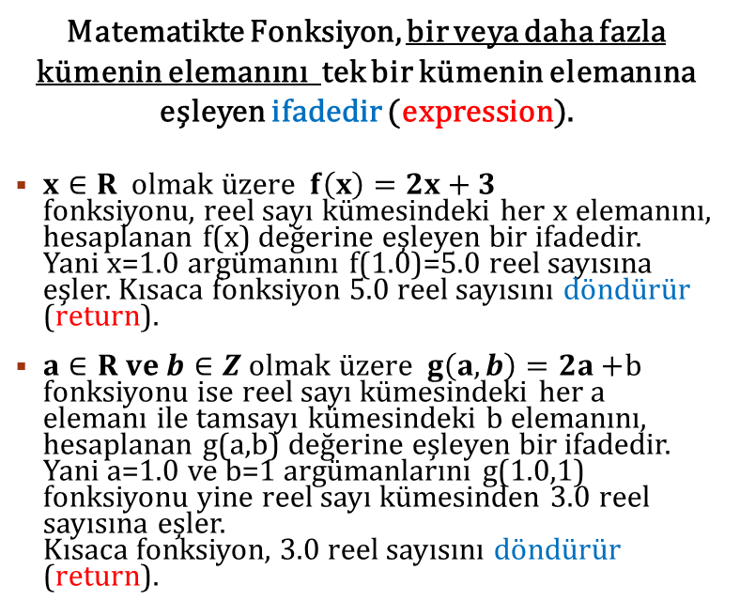
Fonksiyon, PARAMETRE VE ARGÜMAN Nedir?
Matematikte Fonksiyon, bir veya daha fazla kümenin elemanını tek bir kümenin elemanına eşleyen ifadedir (expression).
$x∈R$ olmak üzere $f\left(x\right)=2x+3$ fonksiyonu, reel sayı kümesindeki her x elemanını, hesaplanan f(x) değerine eşleyen bir ifadedir. Yani x=1.0 argümanını f(1.0)=5.0 reel sayısına eşler. Kısaca fonksiyon 5.0 reel sayısını döndürür (return).
$a∈R ve b∈Z$ olmak üzere $g\left(a,b\right)=2a+$b fonksiyonu ise reel sayı kümesindeki her a elemanı ile tamsayı kümesindeki b elemanını, hesaplanan g(a,b) değerine eşleyen bir ifadedir. Yani a=1.0 ve b=1 argümanlarını g(1.0,1) fonksiyonu yine reel sayı kümesinden 3.0 reel sayısına eşler. Kısaca fonksiyon, 3.0 reel sayısını döndürür (return).
C Dilinde kullanacağımız fonksiyon matematikten bildiğimiz fonksiyonlardır.
Yandaki örneklerde x ve a değişkendir ve gerçek sayı kümesinden bir sayıyı temsil ederler. Burada x ve a değişkeninin tipi (variable type) gerçek sayıdır.
Örnekte b değişkeni ise tamsayılar kümesinden bir sayıyı temsil eder. Burada b değişkeninin tipi (variable type) tamsayıdır.
Buradaki x, a ve b parametre olarak adlandırılır. f(1.0) ifadesindeki 1.0 ise parametrenin o an andığı değeri belirtir ve gerçek parametre (actual parameter) yada argüman olarak adlandırılır.
Fonksiyonlar aşağıda gösterilebileceği gibi tanımlandıktan sonra tekrar tekrar çağrılabilir; f(3.0)+g(3.0,2)+f(2.0)+g(1.0,3)

Slide 7
C++ DİLİNDE Fonksiyonlar
Fonksiyonlar, belirli bir görevi gerçekleştiren bir kod bloğudur.
Bir KİMLİĞİ/İSMİ vardır. (Değişken kimliklendirmedeki kurallar geçerlidir!)
Bir program içerisinde istenildiği kadar farklı yerlerden ulaşılarak çalıştırılabilir yani tekrar kullanılabilir,
Çağıran koda bir değer döndürebilir yada döndürmez.
Fonksiyonlar diğer fonksiyonları çağırabilir.
Girdi alır, onunla bir şeyler yapar ve ardından cevabı verebilir. (girdi almak ve vermek zorunda değildir!)
Bilgiyi, argümanlar ile ilgili fonksiyona aktarırız.
Fonksiyonlar farklı programlama dillerinde modül (module), alt program (subroutine) veya yordam (procedure) gibi farklı isimlerle bilinir.
C++ dilinde İKİ tip fonksiyonlar vardır; Dilin bize sunduğu hazır fonksiyonlar ve Programı yazanın tanımlayacağı kullanıcı tanımlı fonksiyonlar.

Slide 8
C++ DiLİNDE hazır FONKSİYONLAR
C dilinin geliştiricileri tarafından programcıların kullanmaları için, önceden yazılmış olan hazır fonksiyonlar vardır;
Hazır fonksiyonlar teknik olarak C dilinin parçası değillerdir. Yalnızca standart hale getirilmişlerdir.
Programcı, kullanmak istediği hazır fonksiyonları; ilgili başlık (header) dosyasını #include önişlemci yönergesi (preprocessor directive) ile kendi projesine dahil eder.
Aslında bu başlık dosyalarında;
Hazır fonksiyonların sadece prototipleri (prototype) bulunur.
Fonksiyonların kendileri (derlenmiş halleri) her işletim sistemi için ayrı oluşturulan kütüphane (library) dosyaları içerisinde bulunur.
Derleme işlemi sırasında bağlayıcı (linker) tarafından bu fonksiyonlar icra edilebilir (executable) dosyaya dahil edilir.

Slide 9
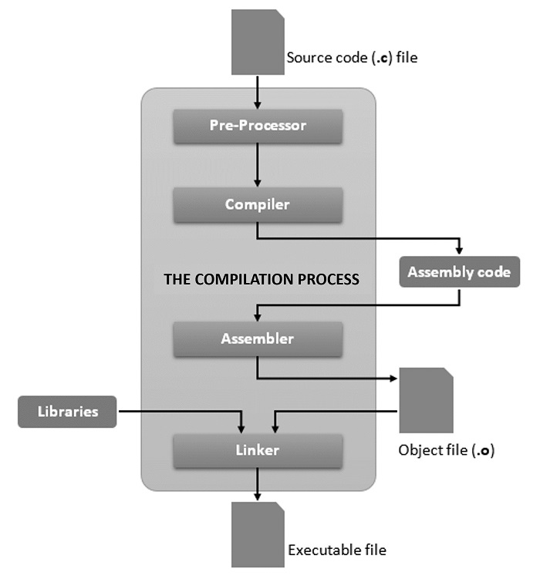
derleme sürecinin detayı
1.Ön İşlemci (PreProcessor)
3.1.Assembler
3.2.Linker
2.Derleme (Compiler)
Kaynak kod assembly koda çevrilir (Assembly Code)
#define, #if, #include, gibi tüm direktiflerle verilen işlemler yapılır.
Amaç Dosta (Object File-Machine Code)
Kaynak kodda belirtilen başlık dosyalarına uygun kütüphaneler (libraries) makine kodu ile birbirine bağlanır. Çalıştırılabilir/icra edilebilir doya elde edilir.
4.Executable File
G++ –E main.c
G++ –S main.c
G++ –O main.exe
.\main.exe
Kaynak koddaki tüm açıklamalar silinir.
Kaynak koddan oluşturulan assembly kod makine diline çevrilir.
Çalıştırılabilir dosya işletim sistemi tarafından belleğe yüklenir ve bellekteki main fonksiyonu çalıştırılır/koşulur.
Notes:
komut satırında (Windows için komut satırı, Linux için terminal) yapılır.

Slide 10
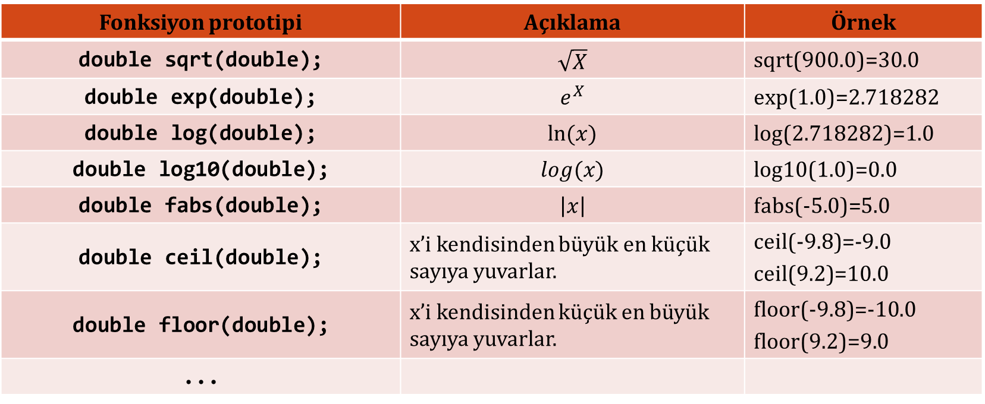
hazır FONKSİYONLAR cmath
Fonksiyon prototipi | Açıklama | Örnek
double sqrt(double); | $$\sqrt{X}$$ | sqrt(900.0)=30.0
double exp(double); | $$e^{X}$$ | exp(1.0)=2.718282
double log(double); | $$ln(x)$$ | log(2.718282)=1.0
double log10(double); | $$log(x)$$ | log10(1.0)=0.0
double fabs(double); | $$\left|x\right|$$ | fabs(-5.0)=5.0
double ceil(double); | x’i kendisinden büyük en küçük sayıya yuvarlar. | ceil(-9.8)=-9.0 ceil(9.2)=10.0
double floor(double); | x’i kendisinden küçük en büyük sayıya yuvarlar. | floor(-9.8)=-10.0 floor(9.2)=9.0
...

Slide 11
cmath sqrt Fonksiyonu
#include <iostream>
#include <cmath>
using namespace std;
int main()
{
int kenar1,kenar2,kenar3;
double alan,kenarlarToplamininYarisi;
cout << "Üçgenin Kenarlarını Giriniz:";
cin >> kenar1 >> kenar2 >> kenar3;
if ((kenar1+kenar2 <= kenar3) || (kenar2+kenar3 <= kenar1) ||
(kenar1+kenar3 <= kenar2) ) {
printf("Böyle bir üçgen olamaz.\n");
return -1;
}
kenarlarToplamininYarisi=(kenar1+kenar2+kenar3)/2.0;
alan=sqrt( kenarlarToplamininYarisi*
(kenarlarToplamininYarisi-kenar1)*
(kenarlarToplamininYarisi-kenar2)*
(kenarlarToplamininYarisi-kenar3)
);
cout << "Ucgenin alani: " << alan ;
}
Kenarları verilen bir üçgenin alanı yandaki formülle hesaplanır.

Slide 12
hazır FONKSİYONLAR cSTDLIB
Bu kütüphane içerisinde;
tür dönüşümleri, (atoi, itoa, atof, strtod, …)
hafıza yerleştirmeleri, (malloc, free…)
rastgele sayı üretme fonksiyonları ile (rand, srand, …)
yardımcı fonksiyonlar bulunur.
Birkaçı üzerinde durulacaktır.

Slide 13
hazır FONKSİYONLAR cSTDLIB
int rand();
0 ile RAND_MAX arasında rastgele (random) bir sayı üretir. Bu sabit stdlib.h başlık dosyasında tanımlıdır.
#define RAND_MAX 0x7fff //32767
Rastgele seçilecek sayıyı, belli bir başlangıç değeri üzerinde, bir dizi aritmetik operasyon gerçekleştirerek üretir. İstenen aralıklarda değer üretmesi için mod (%) işlemi kullanılır.
Örneğin, 1 ila 6 arasında rastgele bir sayı elde etmek için aşağıdaki kod yazılır;
int rasgele;
rasgele=1 +rand() % 6;
int srand(unsigned int);
rand() fonksiyonu belli bir başlangıç değerinden itibaren bir dizi matematiksel işlem sonucu rastgele bir değer üretir. Fakat programın her çalışmasında aynı başlangıç değerini kullanır. Dolayısı ile programın her çalışmasında aynı değerler ortaya çıkar.
srand() fonksiyonu, rand() fonksiyonunun başlangıç değerini farklı belirlemek için kullanılır.
unsigned tipte bir değer alır ve rastgele sayı üretecinin bu değerden başlayarak çalışmasını sağlar.

Slide 14
hazır FONKSİYONLAR cSTDLIB
std::cin >> &a;
srand(a);
a= 1 + rand() % 6;
Yukarıdaki kod parçasında klavyeden girilen bir değer rastgele sayı üretecinin başlangıç değeri olmaktadır.
Her defasında yeni bir rastgele değer elde edilmek istenirse klavyeden sürekli değişik bir değer girilmelidir.
Her defasında rastgele değişik bir sayının üretilmesi istenirse sürekli değişen bir değeri srand ile başlangıç değeri olarak belirlemek gerekir.
Bilgisayarda bulunan ve sürekli değişen değer sistem saatidir.
Bunun için <ctime> başlığında yer alan time fonksiyonu kullanılabilir;
time_t time(time_t *);
Bu fonksiyon nullptr parametresi ile çalıştırıldığında 01.01.1970 ten günümüze kadar olan zamanın, saniye cinsinden değerini geri döndürür.

Slide 15
Örnek 1
#include <iostream>
#include <cstdlib>
#include <ctime>
using namespace std;
int main( )
{
int x, i; //1
srand(time(nullptr)); //2
for( i=1 ; i<=5 ; i++ ) //3-6- 9-12-15-18
{
x=1 + rand() %6; //4-7-10-13-16
cout << x; //5-8-11-14-17
}
}
1-6 arasında 5 tane rastgele sayı üreten program.

Slide 16
Örnek 2
#include <iostream>
#include <cstdlib>
#include <ctime>
using namespace std;
int main( )
{
int x, i;
srand(time(nullptr)); /* Her program
koşmasında farklı rastgele sayı üretmek
için bu talimat (statement) yazılmıştır
*/
for( i=1 ; i<=5 ; i++ ){
x=1 + rand() % 99;
cout << x;
}
}
1-99 arasında 5 tane rastgele sayı üreten program;
6, 1, 4, 1, 5,
Çıktıda görüldüğü gibi çıkan bir sayı tekrar çıkabilir.
Eğer programdaki srand satırı silinirse programın her defasında aynı sayı serisini ürettiği görülecektir.

Slide 17
Kullanıcı tanımlı fonksiyonlar (USER DEFINED FUNCTIONS)
Bu bölüme kadar üzerinde durulan fonksiyonlar C dilinde hazır olarak kullanılan hazır fonksiyonlardır.
Hazır fonksiyonlar artık uluslararası standart hale gelmiştir.
Bunların dışında programcılar kendi fonksiyonlarını oluşturarak kodlarını daha kullanışlı hale getirirler.
Bu tür fonksiyonlara kullanıcı tanımlı fonksiyonlar (user defined functions) denilir.
Programın herhangi bir özel görevini gerçekleştirmek için kendi işlevlerini oluşturması kullanıcı tanımlı fonksiyonlarla olur.
Fonksiyon neydi?
Kullanıcı tanımlı fonksiyonu oluşturmak ve kullanmak için bu 3 unsuru bilmemiz gerekir;
Fonksiyon Bildirimi (Prototip Tanımlama): Bir fonksiyonu çalıştıran programa veya fonksiyona, çağıran program adı verilir. Çağıran program kullanılacak herhangi bir fonksiyonu bilmeli. Bunun için programda fonksiyon bildirimi (declaration) yapılmalı veya prototipi tanımlanmalıdır.
Fonksiyon Tanımı (Başlık ve Gövde Tanımlama): Fonksiyon tanımı, bir fonksiyonun tüm olarak tanımlanmasından ve kodundan oluşur. Bu tanımlama, fonksiyonun ne yaptığını ve bunun için giriş çıkışlarının neler olduğunu söyler. İki kısımdan oluşur; Başlık: Fonksiyonun bildiriminin detaylı halidir. Gövde: { } bloğu arasında yazılan her şeydir.
Fonksiyon Çağırma: Fonksiyonun çalıştırmak için fonksiyonun adını ve ardından parantez içindeki argüman listesini yazmanız yeterlidir.

Slide 18
Fonksiyon BİLDİRİMİ (DECLARATION) YADA PROTOTİP TANIMLAMA
Dönüş Tipi: Bir fonksiyon bir değer döndürebilir. Dönüş_tipi, işlevin döndürdüğü değerin veri türüdür. Bazı işlevler, herhangi bir değer döndürmeden istenen işlemleri gerçekleştirir. Bu durumda dönüş tipi void anahtar sözcüğüdür. Hiçbir değer döndürmeyen (dönüş değeri void olarak tanımlan) fonksiyonlar yordam (procedure) yada alt rutin (subroutine) olarak adlandırılır.
Fonksiyon Adı : Bu, fonksiyonun gerçek adıdır. Fonksiyonlarda kimliklendirme, değişken kimliklendirmesi ile aynıdır.
Bağımsız Değişken Listesi: Bağımsız değişkenler parametre olarak adlandırılır. Bir fonksiyon çağrıldığı anda parametre olarak bir değer iletirsiniz. Bu değere gerçek parametre yada argüman adı verilir. Parametre listesi, bir işlevin parametrelerinin türünü, sırasını ve sayısını belirtir. Parametreler isteğe bağlıdır; yani bir fonksiyon hiçbir parametre içermeyebilir.
Örnekte yapılan bildirim topla fonksiyonunun prototipi (prototype) olarak adlandırılır.
Bu bildirim yapıldığında böyle bir fonksiyon olduğu derleyiciye iletilmiş olur.
Fonksiyon Kimliği
Dönüş Tipi
Parametre Listesi
int topla(int pOperand1, int pOperand2);
Parametre Tipi
Parametre Tipi
Parametre Kimliği Şart değil (optional)
Parametre Kimliği Şart değil (optional)
Parametre ayracı virgül
Bildirim; Noktalı Virgül (;) ile biter
Notes:
Fonksiyon kimliği ve argümanları yazılarak, fonksiyon çağrılır.
Değişken tanımlamasında hiçbir değeri olmayan tipler void olarak ifade edildiği anlatılmıştı.

Slide 19
Fonksiyon tanımlama (DEFINITION) başlık (header) VE gövde (body)
Dönüş Tipi: Bir fonksiyon bir değer döndürebilir. Dönüş_tipi, işlevin döndürdüğü değerin veri türüdür.
Fonksiyon Adı : Bu, fonksiyonun gerçek adıdır. Fonksiyonlarda kimliklendirme, değişken kimliklendirmesi ile aynıdır.
Bağımsız Değişken Listesi: Bağımsız değişkenler parametre olarak adlandırılır. Parametre listesi, bir işlevin parametrelerinin türünü, sırasını ve sayısını belirtir. Parametreler isteğe bağlıdır; yani bir fonksiyon hiçbir parametre içermeyebilir.
Fonksiyon Gövdesi: Gövde, fonksiyonun ne yaptığını tanımlayan bir ifadeler koleksiyonu içerir.
Fonksiyonun çalışması için, gövdesi içinde fazladan bir veya daha fazla yerel değişkene (local variable) ihtiyaç duyulabilir.
Fonksiyonun istenilen sonuca ulaşmak için kullanacağı adımlara karar verilir. (Algoritma)
Dönüş tipine uygun olarak bir değer geri döndürülmelidir.
Fonksiyon Kimliği
C++ Dilinde; Fonksiyon gövdesi (Body) içinde yeni bir fonksiyon TANIMLANAMAZ! Buna main de dahildir.
Parametre Listesi Parametre kimlikleri zorunludur!
Dönüş Tipi
Başlık
int topla(int pOperand1, int pOperand2)
{
int toplam= pOperand1+ pOperand2; return toplam;
}
Gövde:
Blok ile
başlar
ve biter!
Noktalı Virgül (;) Kullanılmaz
Notes:
Fonksiyon kimliği ve argümanları yazılarak, fonksiyon çağrılır.
Değişken tanımlamasında hiçbir değeri olmayan tipler void olarak ifade edildiği anlatılmıştı.

Slide 20
Fonksiyondan geri dönüş RETURN TALİMATI (statement)
Return ifadesi çoğunlukla fonksiyonundaki son ifade olarak görünür. Programda akış kontrolünü çağrıldığı yere geri döndürür (return).
return talimatı (statement), bir fonksiyonun yürütülmesini sonlandırır ve kontrolü çağrıldığı fonksiyona geri verir.
Bir fonksiyonun geri döndüreceği dönüş tipi ile onun döndürdüğü ifadenin tipi eşleşmelidir. Bu nedenle return ifadesi aynı zamanda çağıran fonksiyona bir değer döndürebilir.
Programın akışı fonksiyon çağrısının hemen ardından devam eder. Fonksiyonun çağrıldığı yerde, fonksiyonun döndürdüğü değerin tipi ile eşleşen bir değişkene dönüş değeri atanır.
Bir fonksiyonda birden fazla argümanla return talimatı tanımlanabilir. Ancak bunlardan yalnızca biri icra edilir. Yani ilk çalıştırılan return talimatında fonksiyondan çıkılır.
#include <iostream>
using namespace std;
int main() {
int sayi;
cout << "Bir Sayi:";
cin >> sayi;
if (sayi>0)
return 1;
else
return 0;
}

Slide 21
Fonksiyon ÇAĞIRMA (CALL/INVOKE)
#include <iostream>
using namespace std;
int topla(int,int); /* kullanıcı tanımlı topla fonksiyonu bildirimi (declaration)
Bu bildirimde int geri döndüren ve int titpinde iki farklı
parametre alan topla fonksiyonu derleyiciye bildirildi.*/
int main () {
int sonuc;
/* ÇAĞRI ORTAMI: Ana fonksiyon içinde topla fonksiyonu çağrılacak. */
topla(1,2); /* topla fonksiyonu çağrılıyor ama geri döndürdüğü değer kullanılmıyor. */
cout << "toplam: %d"<< topla(2,3) << endl; /* topla fonksiyonu çağrılıyor.
Geri döndürdüğü
değer printf fonksiyonuna
argüman olarak giriyor. */
sonuc= topla(3,4); /* topla fonksiyonu çağrılıyor.
Geri döndürdüğü değer sonuc değişkenine atanıyor. */
cout << "toplam: %d"<< sonuç << endl;
sonuc= topla(1,2)+topla(3,4); /* topla fonksiyonu iki kez çağrılıyor. Her bir çağrıdaki
geri dönüş değeri geçici bir yerde saklanıp toplamı
sonuc değişkenine atanıyor. */
cout << "toplam: %d"<< sonuç<< endl;
sonuc= topla(topla(1,2),3)+topla(4,5); /* bir fonksiyon parametre olarak bir başka
fonksiyonu çağırabilir. */
cout << "toplam: %d"<<sonuç <<endl;
return 0;
}
/* Kullanıcı tanımlı topla fonksiyonu burada tanımlanıyor (definition): Başlık+Gövde */
int topla(int pOperand1,int pOperand2) //Fonksiyon başlığı
{ //Fonksiyon bloğu başlangıcı
int toplam=pOperand1+ pOperand2;
return pOperand1+ pOperand2;
} //Fonksiyon bloğu bitişi
Tanımlanmış bir fonksiyon, prototipine bağlı olarak herhangi bir talimat (statement) içine kullanılarak çağrılır. Bu işleme fonksiyon çağırma (function call/invoke function) adı verilir.
Fonksiyon prototipi (function prototype); derleyiciye işlevin adını, dönüş tipini, parametrelerinin sayılarını ve veri tiplerini bildiren (declaration) bir ifadedir.
C programlama dilinde fonksiyon tanımlamaları istenilen yerde yapılabilir. Bir fonksiyonun çağrılması için prototipinin daha önce tanımlanmış olması yeterlidir. Fonksiyonun gövdesinin ana fonksiyon (main) üstünde olmuş ya da altında olması önemli değildir.
Notes:
Fonksiyon kimliği ve argümanları yazılarak, fonksiyon çağrılır.

Slide 22
Fonksiyonlar NASIL ÇAĞRILIR? Çağrı sırasında olanlar
toplam = topla(a, b); Fonksiyon Bloğundan Çıkılırken
toplam = topla(a, b); Fonksiyon Bloğuna Girilirken
toplam = topla(a, b); Fonksiyon Bloğu İcra Edilirken
toplam = topla(a, b); Çağırma Öncesi
toplam = topla(a, b); Çağırma Sonrası
#include <stdio.h>
int topla (int, int);
int main()
{
int a=10, b=20, toplam;
toplam = topla(a,b);
printf("%d+%d=%d",a,b,topla);
return 0;
}
int topla (int x, int y)
{
int temp= x+y;
return toplam;
}
5FFE70
a=10
x=10
x=100
x=100
a=10
5FFE74
b=20
y=20
y=200
y=200
b=20
5FFE78
toplam
return
return=3
return=3
toplam=3
5FFE7C
…
temp
temp=3
temp=3
…
5FFE80
…
a=10
a=10
a=10
…
5FFE84
…
b=10
b=10
b=10
…
5FFE88
…
toplam
toplam
toplam=3
…
5FFE8C
…
…
…
…
…
Adresler
Değerler

Slide 23
Çağrı kuralı
#include <iostream>
using namespace std;
int topla(int, int, int);
int main () {
int toplam;
toplam=topla(10,20,30);
cout << "toplam:" << toplam << endl;
int a = 1;
toplam = topla(a, ++a, a++);
//Beklenen: 1 2 3
cout << "toplam:" << toplam << endl;
//Çıktı: 3 3 1
}
int topla(int x, int y, int z) {
cout << "x:"<< x << " y:" << y << " z:" <<
z<< endl;
return x+y+z;
}
Fonksiyonları çağırırken gönderilen argümanların sırası ve sayısı ile fonksiyon gövdesinde karşılayan parametrelerin sırası ve sayısı eşit olmalıdır.
Çağrı kuralı (calling convention), bir fonksiyon çağrısıyla karşılaşıldığında argümanların fonksiyona hangi sıraya göre iletileceğini belirtir. İki olasılık vardır;
Birincisi argümanlar soldan başlanarak sağa doğru fonksiyona geçirilir.
İkincisi ise C++ dilinde kullanılır ve argümanlar sağdan başlanarak sola doğru fonksiyona geçirilir.

Slide 24
ÖRNEK
#include <iostream>
using namespace std;
void tekMiCiftMi(int pSayi);
int main()
{
int sayi;
cout << "Bir Sayi Giriniz:";
cin >> sayi;
tekMiCiftMi(sayi);
cout << "----------\n";
tekMiCiftMi(5);
cout <<"----------\n";
return 0;
}
void tekMiCiftMi(int pSayi)
{
if (pSayi%2==0)
cout << pSayi<<"%d Sayisi CITFTIR.\n";
else
vout << pSayi<<"%d Sayisi TEKTIR.\n";
return;
}
Kendisine gönderilen tamsayı değerin tek ya da çift olup olmadığını ekrana yazan fonksiyonu yazarak çalıştırınız.

Slide 25
ÖRNEK
#include <iostream>
using namespace std;
int tekSayiOku(); //prototip
int ciftSayiOku(); //prototip
int main() {
int tekSayi,ciftSayi;
tekSayi=tekSayiOku(); //fonksiyon çağırma
ciftSayi=ciftSayiOku(); //fonksiyon çağırma
cout << "----------\n" <<"Tek:"<< tekSayi<<", Çift:" << ciftSayi << endl;
return 0;
}
int tekSayiOku() { //fonksiyon tanımı: başlık ve gövde
int sayi;
cout << "Tek Sayi Giriniz:";
cin >> sayi;
while (sayi%2==0) {
cout << "HATA: Tek Sayı Girmelisiniz!\nTek Sayi Giriniz:" ;
cin >> sayi;
}
return sayi;
}
int ciftSayiOku() { //fonksiyon tanımı: başlık ve gövde
int sayi;
do {
cout << "Çift Sayi Giriniz:";
cin >> sayi;
if (sayi%2==1)
cout << "HATA: Çift Sayı Girmelisiniz!\nÇift Sayi Giriniz:";
} while (sayi%2==1);
return sayi;
}
Klavyeden Çift ve Tek Sayı Okuyan Fonksiyonlar

Slide 26
Kapsam (scope)
Programlamada da bir değişkenin kapsamı (scope);
Değişkenin bildirilebileceği (declaration),
Değişkene erişilebileceği (access)
Değişkenin üzerinde çalışılabileceği program kodu olarak tanımlanır.
Değişken kapsamlarının esas olarak iki türü vardır:
Yerel (local) Değişkenler
Evrensel (global) Değişkenler

Slide 27
Evrensel ve yerel değişkenler
Yerel Değişkenler
Evrensel Değişkenler
#include<iostream>
using namespace std;
void yasYaz()
{
int yas=20; /* yerel değişken, bu değişkenine sadece
yazyaz() fonksiyonu içinde erişilebilir*/
if (yas>18) {
int fark=yas-18; //yerel değişken
//fark değişkenine sadece if bloğunda erişilebilir.
cout<< "Ne kadar Yaşlı:" <<fark;
} else
cout<<yas;
}
int main()
{
yasYaz();
}
#include<iostream>
using namespace std;
int ogrenciSayisi = 5; /* evrensel değişken: bu bildirimden
sonra bu değişkene her yerden
erişilip değiştirilebilir */
void ogrenciSayisiniYaz()
{
cout<< ogrenciSayisi << endl;
}
int main()
{
ogrenciSayisiniYaz();
ogrenciSayisi++; // evrensel değişken değiştiriliyor.
ogrenciSayisiniYaz();
}

Slide 28
Evrensel değişken
#include <iostream>
using namespace std;
int evrenselDegisken=10; /* evrenselDeğişken bu noktadan sonra
her yerde kullanılabilir. */
void fonksiyon();
int main() {
int yerelDegisken=20; /* Bu yerel değişken sadece main bloğu
içinde kullanılabilir.*/
cout << "evrensel:" << evrenselDegisken << ", yerel: "
<< yerelDegisken << endl;
evrenselDegisken++; //evrensel değişken değiştiriliyor.
yerelDegisken--; //yerel değişken değiştiriliyor.
cout << "evrensel:" << evrenselDegisken << ", yerel:"
<< yerelDegisken << endl;
fonksiyon();
}
void fonksiyon() {
int fonksiyonYerelDegiskeni=30;
evrenselDegisken++;
cout << "evrensel:"<< evrenselDegisken << ", fonsiyonYerel:"
<< fonksiyonYerelDegiskeni << endl;
if (fonksiyonYerelDegiskeni==30) {
int evrenselDegisken=100; /*Artık evrensel değişkene
bu blokta ulaşılamaz. */
cout << "evrensel:"<< evrenselDegisken << ", fonsiyonYerel:"
<< fonksiyonYerelDegiskeni << endl;
}
}
C++ dilinde bir kaynak koda ait dosya içinde bir değişkene her yerden erişilmek istenirse evrensel değişken (global variable) olarak tanımlanır.

Slide 29
Evrensel (global) değişkenler
#include <iostream>
using namespace std;
int evrenselDegisken=3;
void evrenselfonksiyon();
int main()
{
cout <<"Evrensel Değişken:"<<evrenselDegisken<<endl;
evrenselDegisken =22;
cout <<"Evrensel Değişken:"<<evrenselDegisken<<endl;
evrenselfonksiyon();
}
void evrenselfonksiyon()
{
cout <<"Evrensel Değişken:"<<evrenselDegisken<<endl;
evrenselDegisken =33;
cout <<"Evrensel Değişken:"<<evrenselDegisken<<endl;
}
Evrensel değişkenler tanımlandığı dosya içinde her taraftan erişilebilir.
Fonksiyon bloğu dışında tanımlanırlar.
üzerinde tanımlanırlar. Tanımlandığı noktadan sonrasında her türlü evrensel değişkene erişilip kullanılabilir.

Slide 30
Kapsam çözümleme işleci
#include<iostream>
using namespace std;
int ogrenciSayisi = 5; // evrensel değişken
void ogrenciSayisiniYaz() {
cout<< ogrenciSayisi << endl;
// evrensel değişken konsola yazılıyor.
}
int main() {
int ogrenciSayisi=10;
// yerel değişkene evrensel değişkenin kimliği veriliyor
ogrenciSayisiniYaz();
ogrenciSayisi++; // yerel değişken değiştiriliyor.
::ogrenciSayisi++; // evrensel değişken değiştiriliyor.
ogrenciSayisiniYaz();
}
Yerel değişkenler (local variable) ise bir fonksiyon bloğu ya da bir kod bloğu içinde tanımlanan değişkenlerdir. Bu değişkenlere evrensel değişkenler ile aynı kimlik verilirse yandaki örnekteki gibi evrensel değişkene artık ulaşılamaz.
Böyle bir durumda evrensel değişkene ulaşmak için iki tane iki nokta üst üste karakteri olan kapsam çözümleme işleci (scope resolution operator) kullanılır.

Slide 31
Depolama sınıfları (storage classes)
Depolama Sınıfları (storage classes) bir değişkenin/fonksiyonun özelliklerini tanımlamak için kullanılır.
Bu özellikler temel olarak bir programın çalışma süresi boyunca belirli bir değişkenin varlığını izlememize yardımcı olan faaliyet alanı (scope), görünürlüğü (visibility) ve yaşam süresini (life time) içerir.
Faaliyet alanı (Scope) değişkenlerin tanınıp bilindiği yerlerdir.
C dili, dört tip depolama sınıfı kullanır.
auto
extern
static
register

Slide 32
depolama sınıfları
auto depolama sınıfı, bir fonksiyon veya blok içinde kimliklendirilmiş tüm değişkenler için varsayılan (default) depolama sınıfıdır. Bu nedenle, C++ dilinde auto anahtar sözcüğü bu anlamda kullanılmıştı. Ancak 2014 sürümünden sonra farklı görevi vardır. Otomatik değişkenlere yalnızca blok içinden erişilebilir Bu depolama sınıfına dahil değişkenler yığın (stack) bellekte tutulur. Bu bellek son giren değişken ilk çıkar (Last in First Out-LIFO) mantığında bir bellektir. Bir fonksiyon çağrılacağı zaman yerel değişkenler ile argümanlar bu belleğe konur. Fonksiyon dönüşünde hepsi geri alınır.
extern depolama sınıfı bize basitçe değişkenin kullanıldığı blokta değil başka bir yerde tanımlandığını söyler. Temel olarak, değer ona farklı bir blokta atanır ve bunun değer üzerinde değişiklik yapılabilir. Bunların yanında bir global değişken, extern anahtar sözcüğünü kimliklendirme önüne yerleştirerek extern de yapılabilir. Bu değişkenler veri bellekte (data segment) yer alır. Derleme sırasında bu bellek hep sıfırla doldurulduğundan ilk değerler hep sıfırdır.

Slide 33
depolama sınıfları
static depolama sınıfı yaygın olarak kullanılan statik değişkenleri kimliklendirmek için kullanılır. Statik değişkenler (static variables), faaliyet alanı (scope)dışına çıktıktan sonra bile değerlerini koruma özelliğine sahiptir! Dolayısıyla statik değişkenler kapsamlarındaki son kullanımlarının değerini korur. Kapsamları, tanımlandıkları işleve göre yereldir. Evrensel statik değişkenlere programın herhangi bir yerinden erişilebilir. Bu değişkenler veri bellekte (data segment) yer alır. Derleme sırasında bu bellek hep sıfırla doldurulduğundan ilk değerler hep sıfırdır.
register depolama, auto değişkenlerle aynı işlevselliğe sahiptir. Tek fark, derleyicinin, eğer boş bir CPU kaydedicisi (register) mevcutsa değişken olarak o kaydedicinin kullanılmasıdır. Bu da bu değişkenlerin, bellekte saklanan değişkenlerden çok daha hızlı olmasını sağlar. Eğer boş bir CPU kaydedicisi mevcut değilse, değişken yalnızca bellekte saklanır. Genellikle bir programda çok sık erişilmesi gereken birkaç değişken, programın çalışma süresini artıran register anahtar sözcüğüyle kimliklendirilir.
Notes:
yani static değişkenlerin yalnızca bir kez başlatıldığını ve programın sonuna kadar var olduklarını söyleyebiliriz.

Slide 34
Depolama sınıfları (storage classes)
Depolama sıfatı | Depo | Başlangıç Değeri | Faaliyet alanı (scope) | Ömür (lifetime)
auto | Yığın Bellek (Stack Memory) | Çöp (Garbage) | Bulunduğu blok ve bu blok içindeki bloklar | Bulunduğu blok sonunda biter
extern | Veri Bellek (Data Segment) | Sıfır | Evrensel (Tüm dosyalarda) | Program sonunda biter
static | Veri Bellek (Data Segment) | Sıfır | İçinde bulunduğu blok | Program sonunda biter
register | İşlemci kaydedicileri (CPU Registers) | Çöp (Garbage) | Bulunduğu blok ve bu blok içindeki bloklar | Bulunduğu blok sonunda biter

Slide 35
Extern depolama sınıfı
//XTRN2.CPP
int externDegisken;
void funcExtern()
{
externDegisken++;
}
//XTRN1.CPP
#include <iostream>
using namespace std;
extern void funcExtern(); // bir başka dosyada tanımlı
int main()
{
extern int externDegisken; // bir başka dosyada tanımlı
funcExtern();
cout << "extern: "<< externDegisken << endl;
externDegisken = 2;
cout << "extern: "<< externDegisken << endl;
}
XTRN2.C ve XTRN1.C kodları birlikte derlenmelidir.
g++ xtrn1.cpp xtrn2.cpp

Slide 36
Auto depolama sınıfı
#include <iostream>
using namespace std;
int main()
{
auto int a = 32;
/*
int a=32; ile eşdeğer
a değişkeni bu fonksiyon bloğu ile tanımlanabilecek iç
bloklarda geçerlidir.
yani faaliyet alanı (scope) bu fonksiyon ile sınırlıdır.
*/
if (a==32){
int b;
/*
auto int b; ile eşdeğer if bloğunda ve tanımlanabilecek
iç bloklarda geçerlidir.
*/
b= a+2;
cout << "b: "<< b << endl; // Çıktı: b: 34
a= 3;
cout << "a: " << a; // Çıktı: a: 3
}
cout << "a: " << a; // Çıktı: a: 3
}
Bir blok içinde tanımlanmış değişkenler yığın (stack) bellekte yer alırlar. Bulunduğu blok ve iç (inner) bloklarda tanınır ve bilirler. Blok dışında bilinmez ve tanınmazlar.
Bir değişken kimliklendirmesi, iç (inner) bloklarda bir başka değişkene verilirse bu değişkene artık ulaşılamaz.

Slide 37
STATIC depolama sınıfı
#include <iostream>
using namespace std;
void staticStorageClass(){
int i = 0; //2
for (i = 1; i < 4; i++) //3-10-17-24
{
static int y = 5; //4-11-18
int p = 10; //5-12-19
y++; //6-13-20
p++; //7-14-21
cout << "i: " << i << ", static y: ",y << endl; //8-15-22
cout << "i: " << i << " , non-static p: "<< p << endl; //9-16-23
}
}
int main() {
staticStorageClass(); //1
return 0; //25
}
/*
İcra Sırası i y p ÇIKTI AÇIKLAMA
0 -- 5 -- Program Çalışmaya Başladığında
1 -- -- -- ->Fonksiyona Girilir
2 0 -- --
3 1 -- -- i=1 yapılır ve i<4 olduğundan döngüye girilir.
4 1 5 ?? y değişkenine for bloğu içinde erişilebilir
5 1 5 10
6 1 6 10
7 1 6 11
8 1 6 11 i: 1, static y: 6
9 1 6 11 i: 1, non-static p: 11
10 2 -- -- i=2 yapılır ve i<4 olduğundan döngüye devam edilir.
11 2 6 ?? y değişkenine for bloğu içinde erişilebilir
12 2 6 10
13 2 7 10
14 2 7 11
15 2 7 11 i: 2, static y: 7
16 2 7 11 i: 2, non-static p: 11
17 3 -- -- i=2 yapılır ve i<4 olduğundan döngüye devam edilir.
18 3 7 ?? y değişkenine for bloğu içinde erişilebilir
19 3 7 10
20 3 8 10
21 3 8 11
22 3 8 11 i: 3, static y: 8
23 3 8 11 i: 3, non-static p: 11
24 4 -- -- i=4 olduğundan for döngüsünden ve ardından fonksiyondan çıkılır.
25 -- -- --
*/
Yandaki programda;
static olarak tanımlanan değişkenin program başladığında bellekte oluşturulup program bitene kadar aynı bellek bölgesini kullanan bir değişken olduğu görülmektedir.
Bu static değişken yalnızca for içinde geçerlidir. Yani faaliyet alanı (scope) içinde bulunduğu for bloğu ile sınırlıdır.

Slide 38
regıster depolama sınıfı
#include <iostream>
using namespace std;
int main()
{
register char hizli = 'G’;
for (hizli='A';hizli<='Z';hizli++)
cout << hizli;
return 0;
}
Eğer boş bir CPU kaydedicisi (register) mevcutsa değişken olarak o kaydedicinin kullanılmasıdır. Bu, register değişkenlerinin kullanımı, programın çalışma zamanında bellekte saklanan değişkenlerden çok daha hızlı olmasını sağlar. Örnek program kısa olduğundan fark anlaşılamayabilir ama süre sınırlı ve hız gerektiren işlemlerde tercih edilebilir.

Slide 39
ÖZYİNELEMELİ Fonksiyonlar (RECURSIVE FUNCTIONS)
Özyineleme, bir fonksiyonun kendi çağrısını yapma tekniğidir.
Bu teknik, karmaşık sorunları çözülmesi daha kolay basit sorunlara ayırmanın bir yolunu sağlar.
Özyineleme, yineleme (iterasyon, döngüler, tekrar) yerine geçebilecek çok güçlü bir programlama tekniğidir.
Özyinelemeli algoritmalarda, tekrarlar fonksiyonun kendi kendisini kopyalayarak çağırması ile elde edilir. Bu kopyalar işlerini bitirdikçe kaybolur.
Bir problemi özyineleme ile çözmek için problem iki ana parçaya ayrılır.
Cevabı kesin olarak bildiğimiz temel durum (basecase)
Cevabı bilinmeyen ancak cevabı yine problemin kendisi kullanılarak bulunabilecek durum.

Slide 40
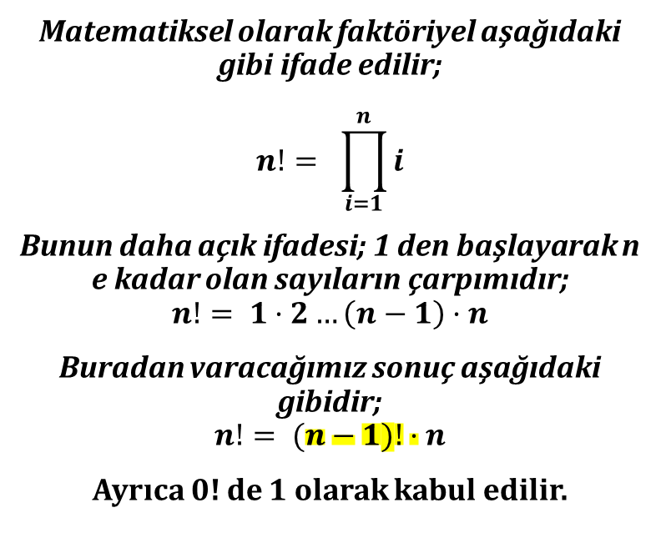
ÖZYİNELEMELİ Fonksiyonlar (RECURSIVE FUNCTIONS)
Matematiksel olarak faktöriyel aşağıdaki gibi ifade edilir;
$$n!= \prod_{i=1}^{n}{i}$$
Bunun daha açık ifadesi; 1 den başlayarak n e kadar olan sayıların çarpımıdır; $$n!= 1·2…\left(n−1\right)·n$$
Buradan varacağımız sonuç aşağıdaki gibidir;
$$n!= (n−1)!·n$$
Ayrıca 0! de 1 olarak kabul edilir.
En üstteki tanım ile son yapılan tanım arasındaki fark, açıklanan problemin tanımında yine problemin kendisinin olmasıdır.
Burada cevabı kesin olarak bilinen 0! durumu temel durum olacaktır. Diğer durumlar ise cevabı bilinmeyen ancak problemin kendisi kullanılarak bulunabilecek durumlardır.
Özyinelemeli işlemlerin tamamı döngülerle yapılabilir. Ancak okuma ve yazım kolaylığı nedeniyle tercih edilirler.

Slide 41
BASİT YÖNTEMLERLE FAKTORİYEL ÖRNEĞİ
#include <iostream>
using namespace std;
unsigned int faktoriyel(unsigned int n) {
//Fonksiyon tanımı yapıldı. Bildirim yapılmadı.
int sonuc=1,indis;
for (indis=n;indis>0;indis--)
sonuc=sonuc*indis;
return sonuc;
}
int main() {
unsigned int sayi,sonuc;
//Pozitif tamsayı tanımı yapılmış değişkenler.
cout << "Pozitif Bir Sayi Giriniz:";
cin >> sayi;
sonuc=faktoriyel(sayi);
cout << sayi << "!=" << sonuc;
}
Sayi Giriniz:5
5!=120
Press any key to continue . . .

Slide 42
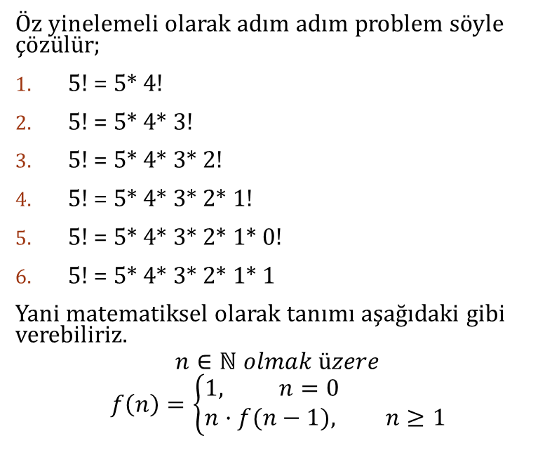
ÖZYİNELEMELİ OLARAK FAKTORİYEL ÖRNEĞİ
Öz yinelemeli olarak adım adım problem söyle çözülür;
5! = 5* 4!
5! = 5* 4* 3!
5! = 5* 4* 3* 2!
5! = 5* 4* 3* 2* 1!
5! = 5* 4* 3* 2* 1* 0!
5! = 5* 4* 3* 2* 1* 1
Yani matematiksel olarak tanımı aşağıdaki gibi verebiliriz.
$$n∈ℕ olmak üzere$$
$$f\left(n\right)=\left\{\begin{aligned}&1, n=0 \\ &n·f(n−1), n≥1\end{aligned}\right.$$
Bu durumda faktöriyel hesabı yapan fonksiyonu recursive (özyinelemeli) olarak tekrar düşündüğümüzde aşağıdaki gibi olacaktır.
unsigned int faktoriyel(unsigned int n)
{
if (n==0)
return 1;
else
return n*faktoriyel(n-1);
}

Slide 43
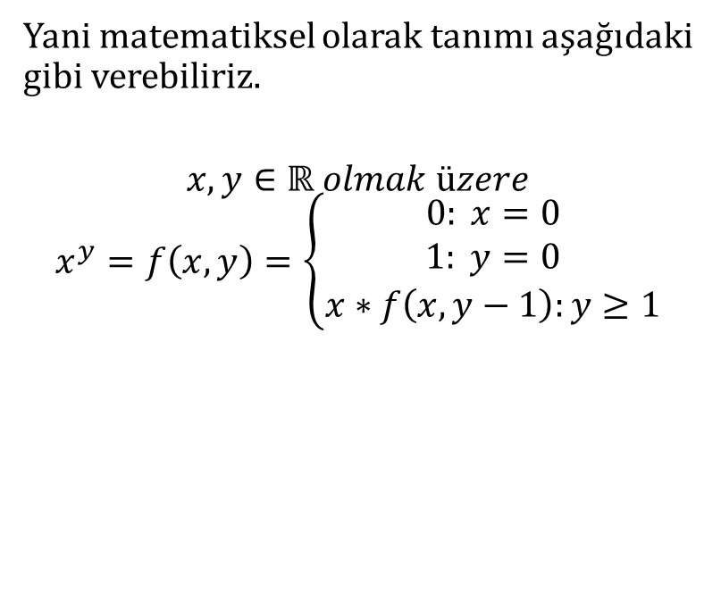
ÖZYİNELEMELİ OLARAK kuvvet ÖRNEĞİ
Yani matematiksel olarak tanımı aşağıdaki gibi verebiliriz.
$$x,y∈ℝ olmak üzere$$
$$x^{y}=f\left(x,y\right)=\left\{\begin{aligned}0: x=0 \\ 1: y=0 \\ x∗f\left(x,y−1\right):y≥1\end{aligned}\right.$$
Bu durumda kuvvet hesabı yapan fonksiyonu recursive (özyinelemeli) olarak tekrar düşündüğümüzde aşağıdaki gibi olacaktır.
int Kuvvet(int taban, int us) {
if (taban == 0) { return 0; }
if (us == 0) { return 1; }
return taban* Kuvvet(taban, us - 1);
}

Slide 44
Satır içi (INLINE) Fonksiyonlar
İLK OLARAK
main() icra edilmeye başlanır.
int topla( int op1,int op2) fonksiyon gövdesi icra edilir.
Varsa topla fonksiyonunun geri döndürdüğü değer çağrı ortamında bir değişkene atanır. (Burada sonuc değişkeni.)
#include <stdio.h>
inline int topla (int op1, int op2)
{
int toplam= op1+op2;
return toplam;
}
int main()
{
int x=10, y=15, sonuc;
sonuc = topla(x,y);
printf("%d+%d=%d",x,y,sonuc);
return 0;
}
Bir fonksiyon;
bir döngü içeriyorsa. (for, while ve do-while)
statik değişkenler içeriyorsa.
özyinelemeli ise.
dönüş türü void haricinde olup return ifadesi işlev gövdesinde mevcut değilse.
switch veya goto ifadesi içeriyorsa.
inline olarak derlenmez. Amaç fonksiyonun; çağırma ile yükün azaltılarak işlemci kaydedicilerinin daha çok kullanılması ve daha hızlı icra edilesidir.

Slide 45
ÖN TANIMLI argümanlar
#include <iostream>
using namespace std;
void yaz(int a = 10) {
//a parametresi için varsayılan argüman 10 dur.
cout << a << endl;
}
void yaz2(int a = 10);
int main() {
yaz(); // 10
yaz(200); //200
}
void yaz2(int a = 20); /* Derleme hatası olur.
10 olarak verilmelidir. */
{
cout << a << endl;
}
Ön Tanımlı argüman (default argument), bir fonksiyon bildiriminde bir parametre için sağlanan ve çağıran fonksiyon bu parametreler için bir değer sağlamazsa derleyici tarafından otomatik olarak atanan bir değerdir.

Slide 46
Aşırı yükleme (overloadIng)
#include <iostream>
using namespace std;
void topla(int a, int b) {
//İlk tanımlanan topla fonksiyonu
cout << "sum = " << (a + b);
}
void topla(double a, double b) {
// Aşırı yüklenmiş topla fonksiyonu
cout << endl << "sum = " << (a + b);
}
int main() {
topla(1, 2);
topla(2.5, 5.5);
}
C++ dilinde aşırı yükleme (overloading); fonksiyonların farklı parametrelerle yeniden tanımlanmasıdır.
Aşırı yüklemede fonksiyonun kimliği ve geri dönüş tipi değişmez!
Farklı argümanlar ile fonksiyon gövdesi ile yeniden tanımlanır.

Slide 47
Aşırı yükleme (overloadIng)
int topla(int);
int topla(int x);
int topla(int y);
int main(){
topla(1);
}
int topla(int i) {
return i+10;
}
int topla(int x) { //Hata: redefinition of ‘int topla(int)’
return i+20;
}
int topla(int y) { //Hata redefinition of ‘int topla(int)’
return i+20;
}
aşırı yüklemede (overloading);
Farklı argümanlar ile fonksiyon gövdesi ile yeniden tanımlanmalıdır.

Slide 48
Aşırı yükleme (overloadIng) ve ön tanımlı argümanlar
int topla(int a = 10, int b = 20) {
return a+b;
}
int topla(int a = 10, int b = 0) { // HATA: fonksiyon imzası (signature) aynı!
// redefinition of ‘int topla(int, int)’
return a+b;
}
int topla(int a = 10) { // HATA: üstteki fonksiyon da çağrıyı karşılar
// call of overloaded ‘topla(int)’ is ambiguous
return a+1;
}
int main()
{
topla(1,2)
topla(1);
}
Fonksiyonlarda ön tanımlı argümanlar kullanıldığında aşırı yükleme tanımlanmasına çok dikkat edilmelidir;

Slide 49
Dinlediğiniz için teşekkür ederim.
İlhan ÖZKAN, hoydabre@gmail.com Elektronik Yüksek Mühendisi Mayıs 2020

